Slide 1
Taller Comandos Linux J3

Slide 2

Comando Linux
Abra la terminal de Ubuntu
Indique cual es la ubicación
Actual.
3. Cree una nueva carpeta llamada
cursosCampuslands
control + alt + t
Comando Linux
pwd
Respuesta Comando Linux
Comando Linux
mkdir cursosCampuslands

Slide 3
Comando Linux
4. Ingrese a la carpeta cursosCampuslands
5. Cree las siguientes carpetas
Contenido
Salones
Stack
6. En la carpeta contenido cree un archivo
De texto llamado modulos.txt
cd cursosCampuslands
Comando Linux
mkdir Contenido
Comando Linux
mkdir Salones
Comando Linux
mkdir Stack
Comando Linux
touch modulos.txt

Slide 4
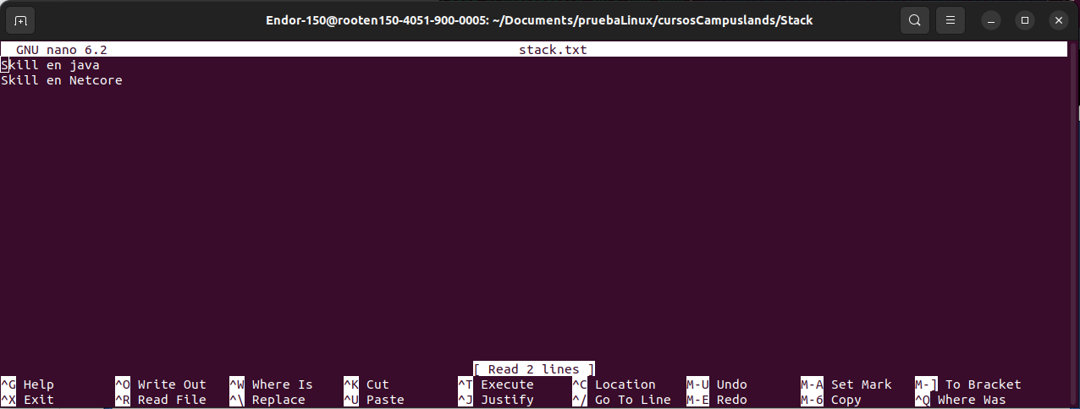
7. Copie el archivo contenido.txt que se
Encuentra en la carpeta contenido a la
Carpeta stack y renombrelo a stack.txt
8. Agregue contenido a el archivo stack.txt
Skill en Java
Skill en Netcore
Skill en NodeJs
Comando Linux
cp Contenido/modulos.txt Stack/stack.txt
Comando Linux
nano stack.txt
Comando Linux

Slide 5

9. Muestre el contenido de la carpeta stack
10. En la carpeta salones cree 3 Archivos de texto. (apolo.txt, Artemis.txt y sputnik.txt)
Comando Linux
ls
Comando Linux
Comando Linux
touch apolo.txt
touch Artemis.txt
Comando Linux
touch sputnik.txt
Comando Linux

Slide 6
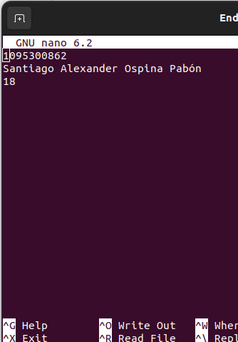

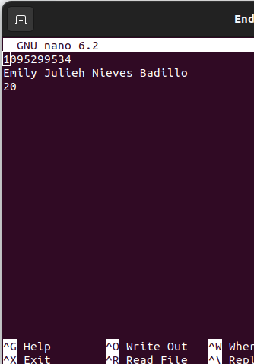
11. En cada uno de los archivo de texto registre 3 campers con la siguiente información (Identificacion, nombre y edad)
Comando Linux
Comando Linux
nano apolo.txt
nano Artemis.txt
Comando Linux
nano sputnik.txt
Comando Linux

